Slide 1
Folder sorter Project
Jan Stanisławski

Slide 2
Główne funkcjonalności
Tworzy foldery na pliki z konkretnymi rozszerzeniami
Tworzy folder dla nowszych plików (data modyfikacji do 100 godzin)
Sortuje pliki według rozszerzeń do folderów
Sprawdza, czy w folderze na nowsze pliki, znajdują się takowe
Wysyła logi do konsoli z godziną, typem i nazwą pliku
Monitoruje folder w ustalonych odstępach czasu

Slide 3
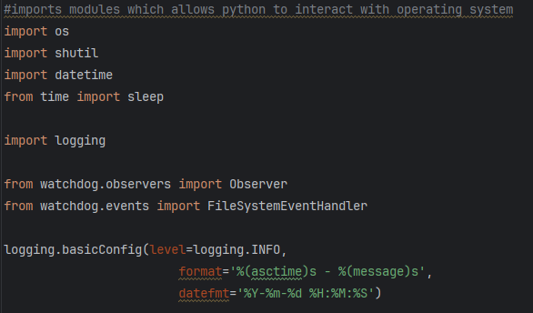
Biblioteki

Slide 4
Biblioteki
Os – umożliwia interakcję z systemem operacyjnym
Shutil – umożliwia przenoszenie plików
Datetime – służy do ustalania daty i godziny
Time (funkcja sleep) – odmierzanie czasu
Logging – tworzeniu logów do konsoli
Observer – wyczekiwanie zmian w folderze

Slide 5

Ustawienie logów do konsoli
Zapewnia prawidłowy format logów

Slide 6
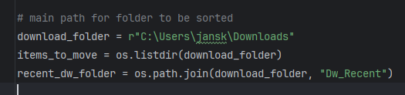
Ustawienie ścieżki
Wybranie folderu, który ma zostać posortowany
Utworzenie listy obiektów w folderze
Utworzenie ścieżki dla funkcji przesuwającej nowe pliki

Slide 7
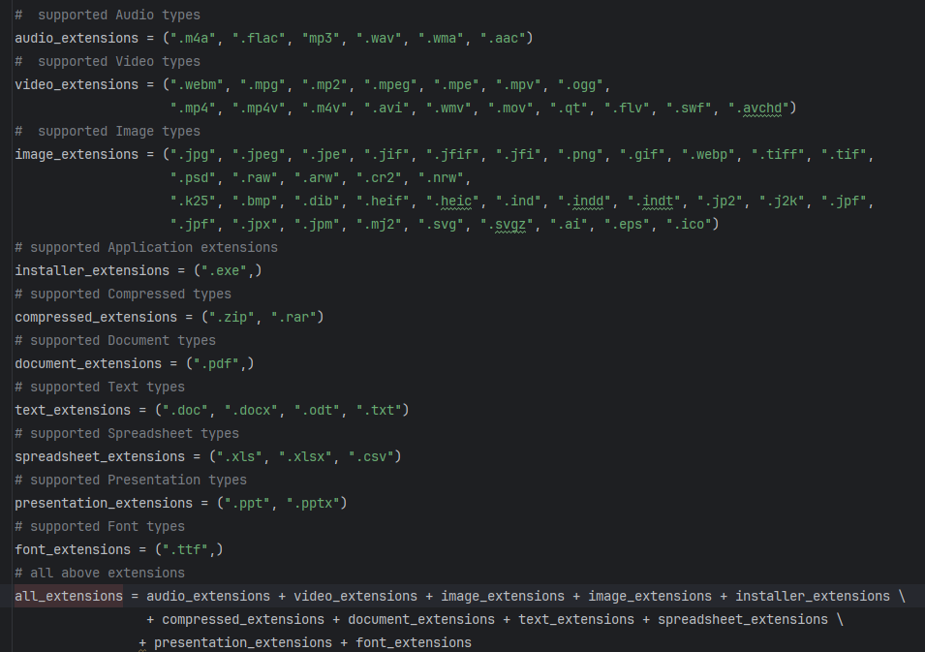
Tuple z rozszerzeniami

Slide 8

Audio

Slide 9
Video

Slide 10
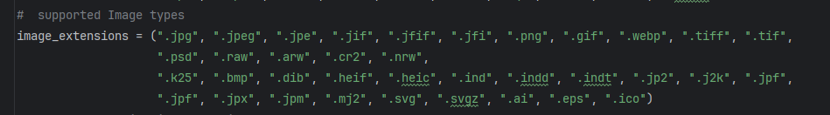
Obrazy

Slide 11
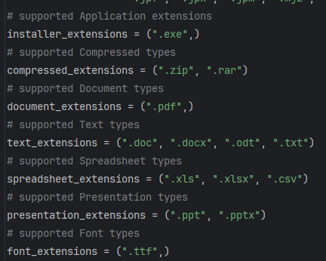
Inne formaty

Slide 12

Tupla wszystkich rozszerzeń
Potrzebne do odfiltrowania pozostałych plików od plików tymczasowych

Slide 13
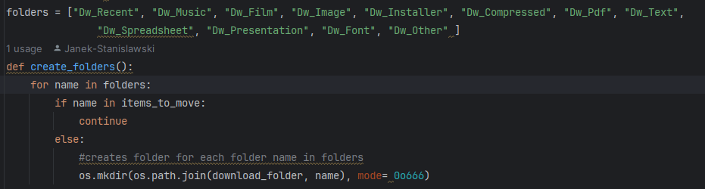
Tworzenie folderów na pliki o konkretnym formacie
Lista folderów do utworzenia
Tworzenie folderów w pętli, jeśli nie istnieją

Slide 14
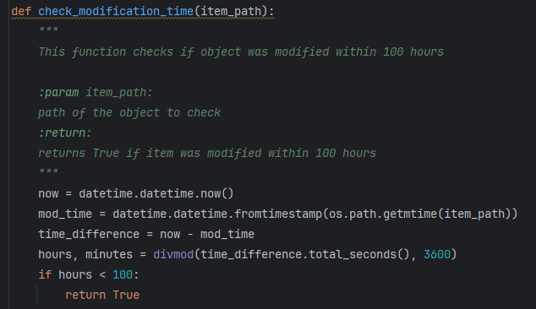
Sprawdzanie daty różnicy między obecną godziną, a czasem utworzenia pliku
Sprawdza, czy pliki są nowsze niż 100 godzin

Slide 15
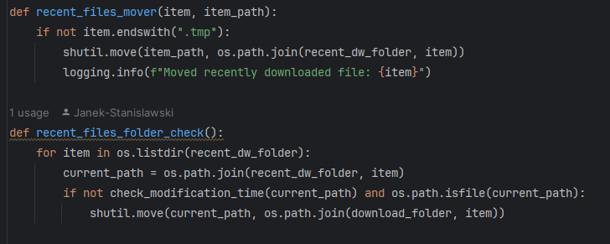
Przenoszenie plików, które są „świeże”
Przenosi pliki poniżej 100 h do utworzonego wcześniej folderu
Wyrzucenie informacji do konsoli (logi)
Sprawdzenie, czy folder zawiera tylko pliki poniżej 100 h

Slide 16
Przenoszenie plików z konkretnymi rozszerzeniami

Slide 17
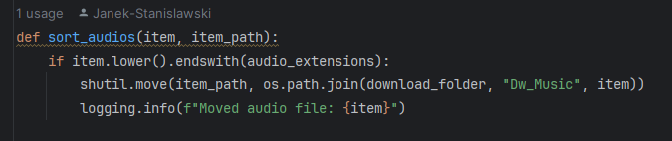
Audio

Slide 18
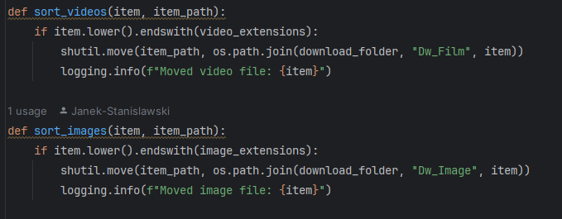
Video i obrazy

Slide 19
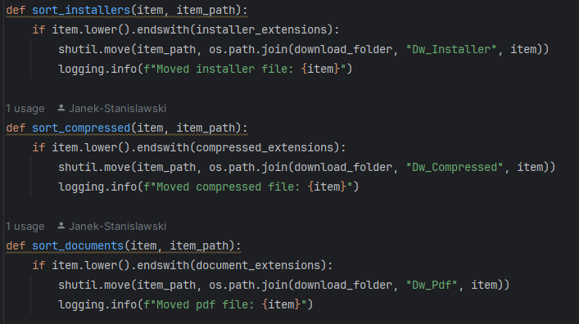
Instalatory, skompresowane, PDFy

Slide 20
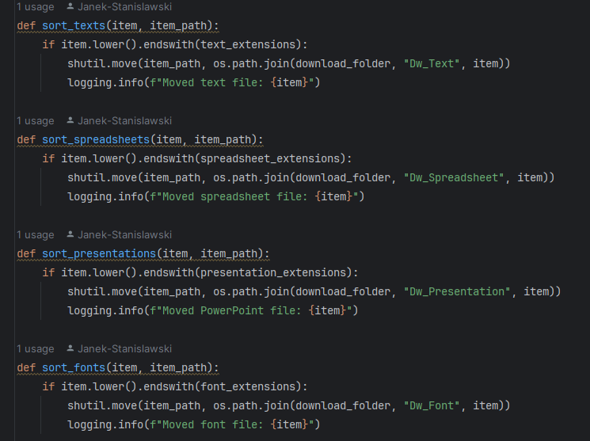
Prezentacje, tekstowe pliki, arkusze kalkulacyjne, czcionki

Slide 21
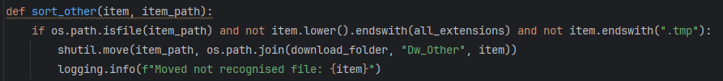
Pozostałe pliki
Wszystko co nie jest w tupli rozszerzeń, jest plikiem oraz nie jest plikiem tymczasowym

Slide 22
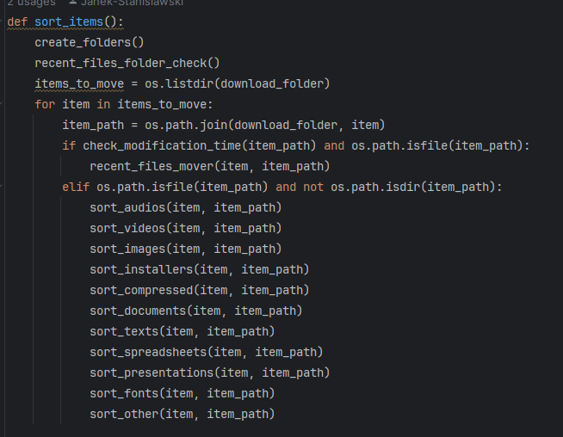
Główna funkcja
Tworzy foldery
Sprawdza folder z najnowszymi plikami – stare wrzuca z powrotem do głównego folderu
Odświeża listę plików do przeniesienia
Dla każdego pliku ustala ścieżkę i sortuje go najpierw według daty modyfikacji, a później według folderu
Wyrzuca logi do konsoli

Slide 23
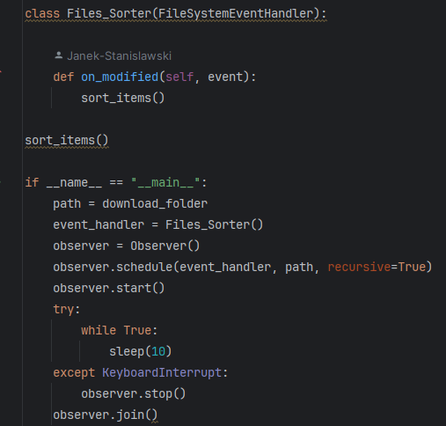
Observer
Wyczekuje zmian w folderze głównym, aby rozpocząć sortowanie po pojawieniu się nowych plików

Slide 24
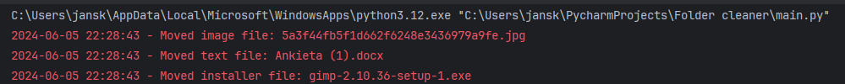
Przykładowe logi

Slide 25
GitHub
GitHub - Janek-Stanislawski/Folder-cleaner

